Slide 1
웹 어플리케이션 보안 (비밀 채팅, 위치기반 서비스)
91514880 이승용
91117022 강신선

Slide 2
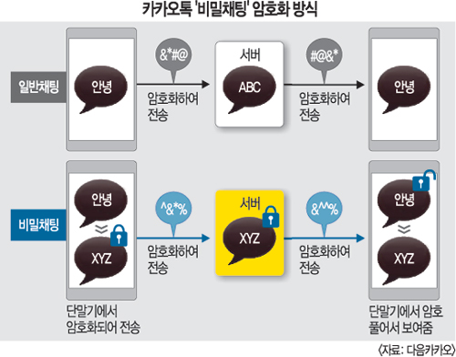
비밀채팅
Socket.io 모듈 사용
로그인시에만 사용 가능
암호화(난수 토큰인증)
CSS 활용한 U.I
실시간

Slide 3
비밀채팅
Socket.io모듈 사용
- 실시간으로 주고받을 수 있도록 만든
WebSocket 표준 프로토콜을 구현한 것
동작방식
- Socket.io 클라이언트 – 서버 – 몽고 DB
강의시간에 실습한 RTA 활용

Slide 4
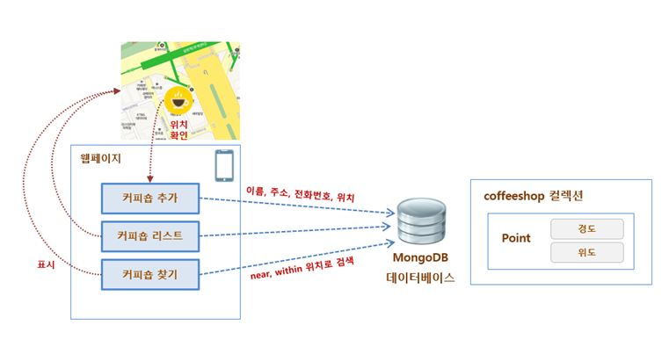
위치기반 서비스
본인의 위치정보로 다양한 서비스 제공
로그인시에만 사용 가능
지점(위도, 경도) DB에 등록(MongoDB)
등록된 리스트에서 위치검색
카페 찾기

Slide 5
위치기반 서비스
위도 경도 확인(구글맵, mygeoposition)
웹페이지 제작
카페 리스트, 등록, 찾기
로그 및 데이터베이스 확인(Robomongo)
참고 – Cris 홈페이지 Node.js PPT 자료

